Slide 1
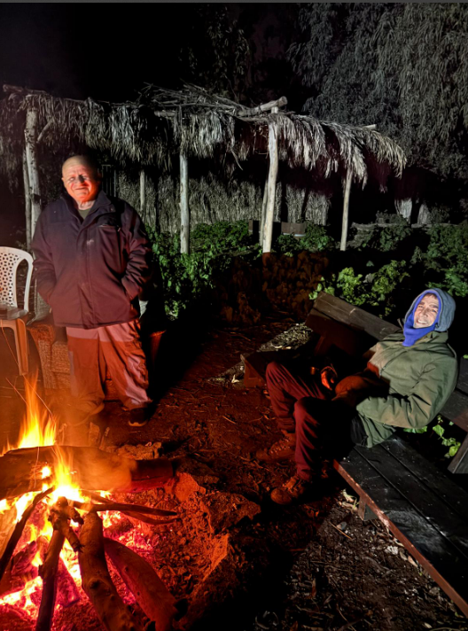


פרויקט חוסן קהילתי
משרד ההתיישבות והמשימות הלאומיות
נובמבר 25

Slide 2
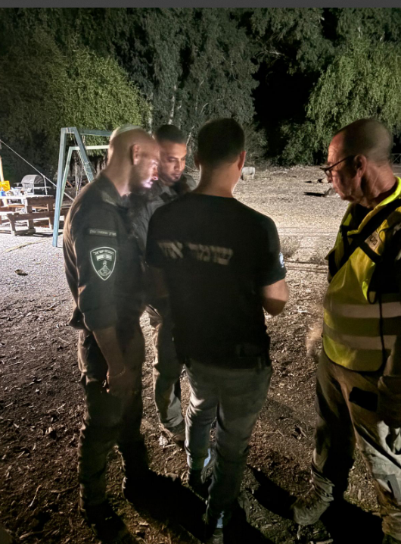
תוכן עניינים
תפיסת התנעת הפעילות
מצב קיים - נקודות פעילות 2025
דוגמאות להצלחה
דוגמאות להמשך הפעילות הנדרשת
סטטוס כוח אדם
שיווק הפרויקט
סיכום ומבט לעתיד – החוסן הקהילתי בישראל, 2026 והלאה

Slide 3
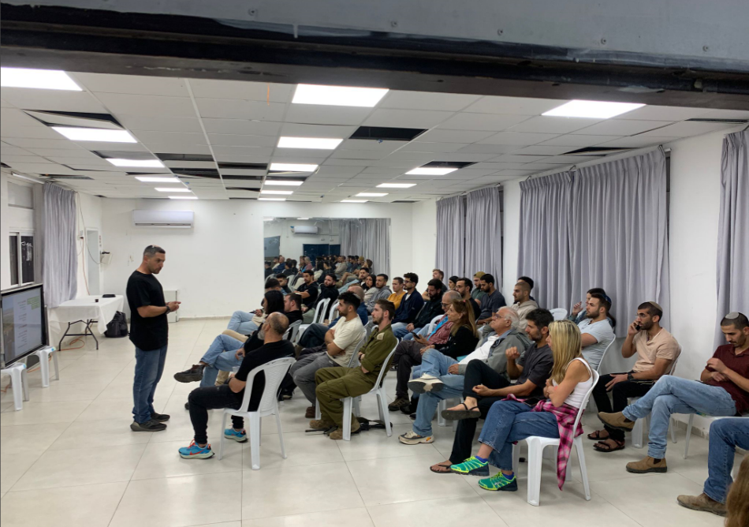
תפיסת התנעת הפעילות - כניסה לתא שטח חדש (מועצה/יישוב)
35
28
21
14
07
0
מפגש התנעה-
כניסה ליישוב
התנעת תהליך בשומר
שיווק ופרסום
ערב חשיפה /הכשרה
הקמת ראשי צוותים
שמירות
חמ"ל
רכז ישוב
מנהלי מרחב
מנהל בכיר בארגון
מ.מרחבים + רכז
רכז שיווק + אופרציה
מנהל חמל מבצעי
רכז מתנדבים
חמ"ל מתנדבים
רכז ישובים
רכז שיווק
נציג אופרציה
מנהל חמל מבצעי
מ.מרחבים
מנהל משימה
רכז מתנדבים
רכז שיווק
מ.מרחבים
מ.שותפויות
מנהל מרחב רלוונטי
מנהל מבצעי
הכרות אישית
שמיעת משוב
רישום משתתפים
יצירת קשרים אישיים
הפקת סרטון סיכום
גיבוש ראשי צוותים
פריסת גאנט
חלוקת תפקידים
תיאום ציפיות
סרטון עם ר.המועצה
הדפסת פליירים
תלייה וחידוש
מפגש ראשי היישוב
מפגש מובילי קהילה
פריסת גאנט
חלוקת תפקידים
מציאת עובדי הארגון
אישור לתהליך
קביעת דרך פעולה
 | תכנים ערב חשיפה | נושא
1 | מנהל - הכרות עם הארגון | סרטונים, תמונת מצב, דוח פשיעה
2 | נציג הישוב/ רב"ש - הפער בשטח/ שיח קהילה | התיישבות / חקלאי הסביבה/ הפער הקיים באזור
3 | רכז- איך מתנדבים | אזורים, עמדות, סיורים
4 | חמל- הכשרה | דף נחיתה

Slide 4
מצב קיים: נקודות פעילות 2025 - צפון
גולן
אבני איתן, אליעד, אלמגור, אניעם, אפיק, אפיקים, בני יהודה, גבעת יואב, גשור, חד־נס, חיספין, יונתן, כנף, מבוא חמה, מיצר, מנחמיה, נאות גולן, נוב, רמת מגשימים, רמות ומעלה גמלא.
גליל עליון / גליל תחתון / עמקים
דלתון, חצור הגלילית, כרם בן זמרה, לפידות, משגב עם, נטור, רביד, ראש פינה, יבנאל, כפר קיש, לביא, מצפה נטופה, ציפורי, דליה, הזורע, נהלל, משמר העמק, רמות מנשה ורמת השופט.
ואדי ערה
בנימינה–גבעת עדה, גבעות עדן, גלעד, כפר הנגיד, עין השופט, קציר ואביאל.

Slide 5
מצב קיים: נקודות פעילות 2025 - מרכז
שרון
אלונים, בית הלוי, דרור, צופית, ניצני עוז ושער אפרים.
גוש דן והשפלה
בית חנן, בית עובד, גדרה, גן שורק, יד בנימין, כפר אוריה, כפר דניאל, כפר מנחם, כפר רות, צלפון, עיינות, פלמחים, תדהר, בית אריה, עופרים, גלאון, רבדים, נתיבים וכפר הרי״ף.
בקעה
חמדת, חמרה, ייט"ב, יפית, מחולה, מכורה, משואה, משכיות, פצאל, תומר, גיתית, מעלה אפרים ואספר.

Slide 6
מצב קיים: נקודות פעילות 2025 - דרום
ירושלים והשומרון
בית שמש, הר גילה, הראל, מעלה החמישה, איתמר, אלון, אפרת, נווה מיכאל, גלגל, גמזו, יפית, כפר אדומים, מבוא מודיעים, מבואות יריחו, מעון, משואה, נתיב הגדוד, עמיחי, פדואל, פורת, קדר, רותם, שומריה, שמעה, עשהאל ונוגוהות.
נגב מערבי ועוטף עזה
אוהד, אור הנר, בני דקלים, חצרים, מבטחים, מגן, ניר עקיבא, רוחמה, שומריה, תדהר ורנן.
הנגב והערבה
אמציה, אשכולות, כמהין, להב, להבים, לכיש, עומר, נועם, ערד, צוחר, שדה בוקר, שלווה, שמעה ושקף.

Slide 7
התקדמות הפעילות לפי מועצות – צפון – Q3
רמת הגולן
פ.ע ראש המועצה והצגת הפרויקט
דיון במועצה כולל מנכל המועצה
מפגש עם רב"שים, מתיישבים וחקלאים
חוגי בית- ראשי צוותים – גיוס ראשי צוותים
ערב חשיפה עם ר.המועצה X2
משמרות ושיווקם דרך המועצה
הגדלת המיזם לצפון הרמה
בינימינה – גבעת עדה
פ.ע ראש המועצה והצגת הפרויקט
דיון במועצה כולל מנכל המועצה
מפגש עם רב"שים, מתיישבים וחקלאים
חוגי בית- ראשי צוותים – גיוס ראשי צוותים
ערב חשיפה עם ר.המועצה
משמרות ושיווקם דרך המועצה
הגדלת המיזם לישובי האזור
משגב
פ.ע ראש המועצה והצגת הפרויקט
דיון במועצה כולל מנכל המועצה
מפגש עם רב"שים, מתיישבים וחקלאים
חוגי בית- ראשי צוותים – גיוס ראשי צוותים
ערב חשיפה עם ר.המועצה
משמרות ושיווקם דרך המועצה
הגדלת המיזם לצפון הרמה
גליל תחתון
פ.ע ראש המועצה והצגת הפרויקט
דיון במועצה כולל מנכל המועצה
מפגש עם רב"שים, מתיישבים וחקלאים
חוגי בית- ראשי צוותים – גיוס ראשי צוותים
ערב חשיפה עם ר.המועצה
משמרות ושיווקם דרך המועצה
הגדלת המיזם לשאר הישובים
עמק המעיינות
פ.ע ראש המועצה והצגת הפרויקט
דיון במועצה כולל מנכל המועצה
מפגש עם רב"שים, מתיישבים וחקלאים
חוגי בית- ראשי צוותים – גיוס ראשי צוותים
ערב חשיפה עם ר.המועצה
משמרות ושיווקם דרך המועצה
הגדלת המיזם לשאר הישוביים
גליל עליון
פ.ע ראש המועצה והצגת הפרויקט
דיון במועצה כולל מנכל המועצה
מפגש עם רב"שים, מתיישבים וחקלאים
חוגי בית- ראשי צוותים – גיוס ראשי צוותים
ערב חשיפה עם ר.המועצה
משמרות ושיווקם דרך המועצה
הגדלת המיזם לשער הישובם
תחילת שמירות
ערב חשיפה עם ר.המועצה
מפגש עם מתיישיבים ובעלי עסקים
דיון במועצה כולל מנכל המועצה
מפגש עם הקב"ט ותא מתנדבים
מפגש קב"ט ותיאום הפעילות
פ.ע ראש המועצה והצגת הפרויקט
חצור הגלילית

Slide 8
התקדמות הפעילות לפי מועצות – מרכז – Q3
בקעת הירדן
פ.ע ראש המועצה והצגת הפרויקט
דיון במועצה כולל מנכל המועצה
מפגש עם רב"שים, מתיישבים וחקלאים
חוגי בית- ראשי צוותים – גיוס ראשי צוותים
ערב חשיפה עם ר.המועצה
משמרות ושיווקם דרך המועצה
הגדלת המיזם לצפון הרמה
בנימין
פ.ע ראש המועצה והצגת הפרויקט
דיון במועצה כולל מנכל המועצה
מפגש עם רב"שים, מתיישבים וחקלאים
חוגי בית- ראשי צוותים – גיוס ראשי צוותים
ערב חשיפה עם ר.המועצה
משמרות ושיווקם דרך המועצה
הגדלת המיזם לישובי האזור
שומרון
פ.ע ראש המועצה והצגת הפרויקט
דיון במועצה כולל מנכל המועצה
מפגש עם רב"שים, מתיישבים וחקלאים
חוגי בית- ראשי צוותים – גיוס ראשי צוותים
ערב חשיפה עם ר.המועצה
משמרות ושיווקם דרך המועצה
הגדלת המיזם לצפון הרמה
בית אריה
פ.ע ראש המועצה והצגת הפרויקט
דיון במועצה כולל מנכל המועצה
מפגש עם רב"שים, מתיישבים וחקלאים
חוגי בית- ראשי צוותים – גיוס ראשי צוותים
ערב חשיפה עם ר.המועצה
משמרות ושיווקם דרך המועצה
הגדלת המיזם לצפון הרמה
מגילות
פ.ע ראש המועצה והצגת הפרויקט
דיון במועצה כולל מנכל המועצה
מפגש עם רב"שים, מתיישבים וחקלאים
חוגי בית- ראשי צוותים – גיוס ראשי צוותים
ערב חשיפה עם ר.המועצה
משמרות ושיווקם דרך המועצה
הגדלת המיזם לצפון הרמה

Slide 9
התקדמות הפעילות לפי מועצות – דרום – Q3
מטה יהודה
פ.ע ראש המועצה והצגת הפרויקט
דיון במועצה כולל מנכל המועצה
מפגש עם רב"שים, מתיישבים וחקלאים
חוגי בית- ראשי צוותים – גיוס ראשי צוותים
ערב חשיפה עם ר.המועצה
משמרות ושיווקם דרך המועצה
הגדלת המיזם לשאר המועצה
לכיש (מזרח)
פ.ע ראש המועצה והצגת הפרויקט
דיון במועצה כולל מנכל המועצה
מפגש עם רב"שים, מתיישבים וחקלאים
חוגי בית- ראשי צוותים – גיוס ראשי צוותים
ערב חשיפה עם ר.המועצה
משמרות ושיווקם דרך המועצה
הגדלת המיזם לשאר המוצעה
רמת נגב
פ.ע ראש המועצה והצגת הפרויקט
דיון במועצה כולל מנכל המועצה
מפגש עם רב"שים, מתיישבים וחקלאים
חוגי בית- ראשי צוותים – גיוס ראשי צוותים
ערב חשיפה עם ר.המועצה
משמרות ושיווקם דרך המועצה
הגדלת המיזם לפתחת ניצנה
ערד
פ.ע ראש המועצה והצגת הפרויקט
דיון במועצה כולל מנכל המועצה
מפגש עם רב"שים, מתיישבים וחקלאים
חוגי בית- ראשי צוותים – גיוס ראשי צוותים
ערב חשיפה עם ר.המועצה
משמרות ושיווקם דרך העיירה
הגדלת המיזם לשאר הישובים
אפרת
פ.ע ראש המועצה והצגת הפרויקט
דיון במועצה כולל מנכל המועצה
מפגש עם רב"שים, מתיישבים
חוגי בית- ראשי צוותים – גיוס ראשי צוותים
ערב חשיפה עם ר.המועצה
משמרות ושיווקם דרך המועצה
הגדלת המיזם
גוש עציון
פ.ע ראש המועצה והצגת הפרויקט
דיון במועצה כולל מנכל המועצה
מפגש עם רב"שים, מתיישבים
חוגי בית- ראשי צוותים – גיוס ראשי צוותים
ערב חשיפה עם ר.המועצה
משמרות ושיווקם דרך המועצה
הגדלת המיזם
בני שמעון
פ.ע ראש המועצה והצגת הפרויקט
דיון במועצה כולל מנכל המועצה
מפגש עם רב"שים, מתיישבים וחקלאים
חוגי בית- ראשי צוותים – גיוס ראשי צוותים
ערב חשיפה עם ר.המועצה
משמרות ושיווקם דרך המועצה
הגדלת המיזם לשאר הישובים

Slide 10
דוגמא להצלחה – בני יהודה
מהתנעה להקמת המערך המקומי (לפי שבועות)
10
9
7
5
3
1
מפגש התנעה-
עם ראש המוצעה והקב"ט
התנעת תהליך במרחב–ריכוז מאמץ
שיווק ופרסום בהובלת הרכז ומנהל מלווה
ערב מובילי דעת קהל
ערב חשיפה /הכשרה
הקמת ראשי צוותים בתוך היישובים
משמרות
היכרות אישית
שמיעת משוב
רישום משתתפים
יצירת קשרים אישיים
הפקת סרטון סיכום
גיבוש ראשי צוותים
יצירת קשר אישי
וגיבוש קהילה מובילה
מציאת שגרירים
בישובים
פתיחת קבוצת וואצפ מקומית
פרסום פליירים דיגטלי ופיזי
פריסת גאנט
חלוקת תפקידים
אישור לתהליך
קביעת דרך פעולה
תושבים מקומיים מתנדבים למשמרות בקביעות
שת"פ מרשים בין התעשיינים, החקלאים וכלל התושבים באזור
הוקם בסיס יציאה מאובזר למתנדבים במפעל מקומי
תגובות חיוביות באשר לחיזוק החוסן הקהילתי

Slide 11
דוגמא להצלחה - שקף
מהתנעה להקמת המערך המקומי (לפי שבועות)
10
9
7
5
3
1
מפגש התנעה-
עם ראש המוצעה והקב"ט
התנעת תהליך במרחב–ריכוז מאמץ
שיווק ופרסום בהובלת הרכז ומנהל מלווה
ערב מובילי דעת קהל
ערב חשיפה /הכשרה
הקמת ראשי צוותים בתוך היישובים
משמרות
היכרות אישית
שמיעת משוב
רישום משתתפים
יצירת קשרים אישיים
הפקת סרטון סיכום
גיבוש ראשי צוותים
יצירת קשר אישי
וגיבוש קהילה מובילה
מציאת שגרירים
בישובים
פתיחת קבוצת וואצפ מקומית
פרסום פליירים דיגטלי ופיזי
פריסת גאנט
חלוקת תפקידים
אישור לתהליך
קביעת דרך פעולה
המועצה מחוברת ורתומה לפעילות
תושבים מקומיים מתנדבים למשמרות בקביעות
תגובות חיוביות באשר לחיזוק החוסן הקהילתי

Slide 12
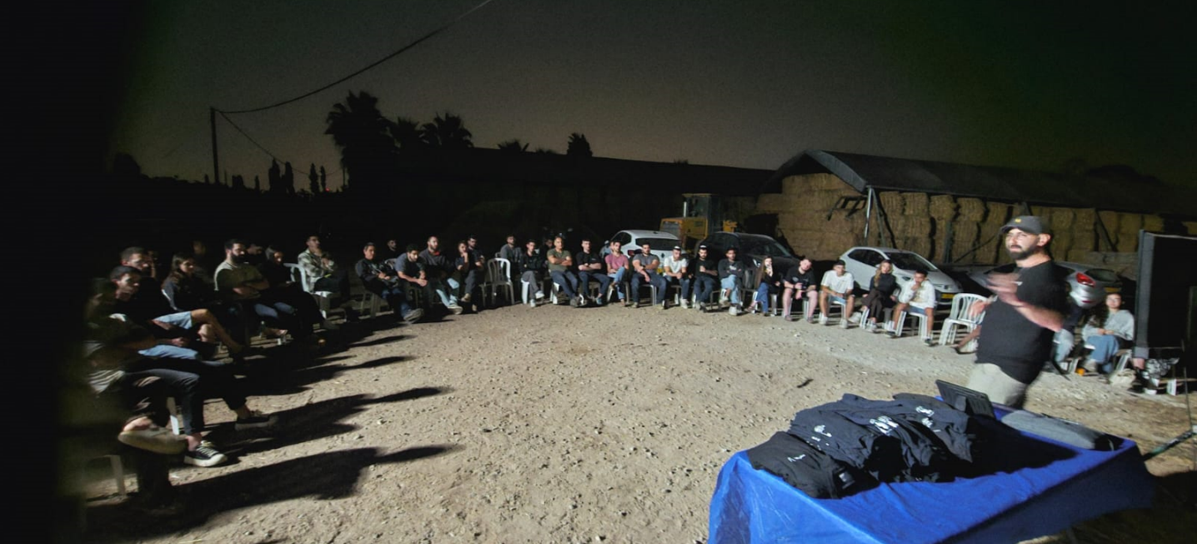
דוגמא להמשך הפעילות הנדרשת - מועצה אזורית עמק המעיינות
הצורך עולה מהתושבים המקומיים ובעלי העניין השונים באזור
המועצה מגויסת לטובת הצלחת הפרויקט
נדרשת העמקת ההיכרות עם הפרויקט והפעילות אל מול התושבים
נדרש לגייס תושבים המחויבים לפרויקט

Slide 13
דוגמא להמשך הפעילות הנדרשת - בית אריה
מהתנעה להקמת המערך המקומי (לפי שבועות)
10
9
7
5
3
1
מפגש התנעה-
עם ראש המוצעה והקב"ט
התנעת תהליך במרחב–ריכוז מאמץ
שיווק ופרסום בהובלת הרכז ומנהל מלווה
ערב מובילי דעת קהל
ערב חשיפה /הכשרה
הקמת ראשי צוותים בתוך היישובים
משמרות
היכרות אישית
שמיעת משוב
רישום משתתפים
יצירת קשרים אישיים
הפקת סרטון סיכום
גיבוש ראשי צוותים
יצירת קשר אישי
וגיבוש קהילה מובילה
מציאת שגרירים
בישובים
פתיחת קבוצת וואצפ מקומית
פרסום פליירים דיגטלי ופיזי
פריסת גאנט
חלוקת תפקידים
אישור לתהליך
קביעת דרך פעולה
ראש המועצה מחובר ורתום לפעילות
תושבים מקומיים ראשונים כבר התחייבו למשמרות בקביעות
הוכנו אתרים לאורך גזרת הפעילות לתצפית ומנוחה
תגובות חיוביות ראשוניות באשר לחיזוק החוסן הקהילתי
נדרשת המשך הפעלת הפרויקט על מנת לחזק ולייצב את מערך המשמרות

Slide 14
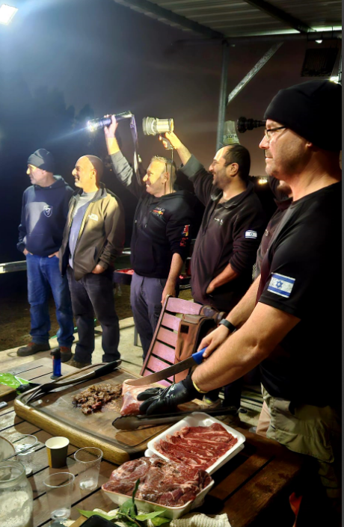
סטטוס כוח אדם
היקף כוח האדם המתוקצב מכוח ההסכם והמועסק על ידי הארגון לטובת הפרויקט עומד על 50 משרות נכון לחודש יולי.
יצוין כי מאז היקף המשמרות גדל וצפוי שהתייצב על הכמות הנדרשת בהסכם, כך שגם היקף המשרות צפוי להתייצב על הכמות הנדרשת בהסכם.

Slide 15
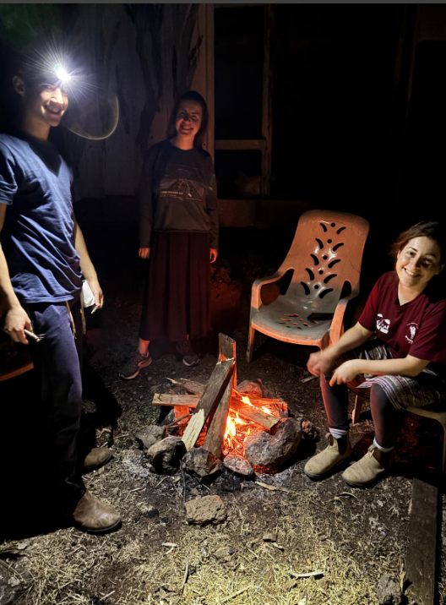
שיווק הפרויקט
העלאת קמפיינים במיקוד אל מול ישובים רלוונטיים
איתור משפיענים ומובילי דעה בישובים
הסטת תקציבים לטובת פעילויות שיווק
מיתוג הפרויקט
צ'ופרים למתנדבים

Slide 16
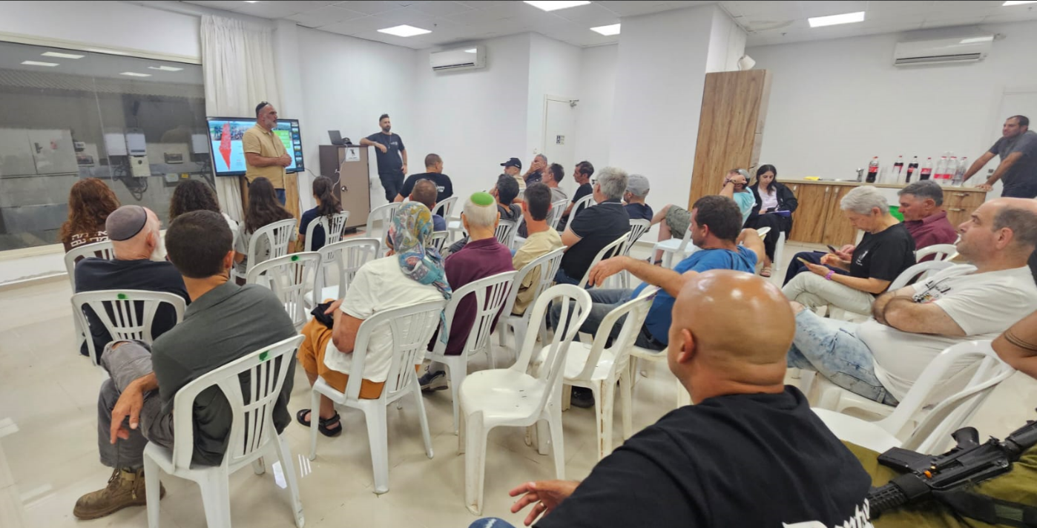
סיכום, ומבט לעתיד –
בניית החוסן הקהילתי בישראל, 2026 והלאה
סיכום שנה
תהליך הקמה מורכב ומאתגר – אורך זמן (לא 3 חודשים), מתוך מבט כלל-מערכתי (ראש המועצה, ועד היישוב, קב"ט, מג"ב, משטרה ועוד).
לאחר שנת פעילות מלאה, יצרנו מנגנון מבוסס לכניסה למועצה וליישובים בהם הצורך בולט.
מצויים בסופה של שנת הסדרה ובניית אמון בין כלל הגופים: משטרה, מג"ב, רשויות והאזרח, מועצה, הנהלת היישוב, המשרד ועוד.
ביישובים בהם האיום קיים, והמענה של הפרויקט מוכר – ההצלחות בולטות וקיימת מגמת התנדבות לפרויקט.
הסקר השני צפוי להסתיים בימים הקרובים
מבט לעתיד החוסן הקהילתי בישראל
לאחר שנת הקמה מאומצת ומאתגרת – הזמן להמשך הפעילות ולקטיפת הפירות, ולא להורדה לטמיון של החוסן הקהילתי שנבנה עד כה.
שנתיים של לחימה ועומס על מאגר המתנדבים הפוטנציאלי מסתיימות – הזדמנות לרתום ולהגדיל את מאגר המתנדבים המקומיים.
המתנדבים הבאים ממרכז הארץ - הזדמנות לחיבור ערכי ו"חוסני" בין האוכלוסיות במרכז ובפריפריה.
נבנתה תוכנית מסודרת לייצוב והרחבת הפרויקט לשנת 2026 והלאה.
פרויקט "חוסן קהילתי" כמנוף לחיזוק החוסן הלאומי בעם כולו.
עולה ביקוש מטעם האוכלוסייה המקומית בישובים ברחבי הארץ.

Slide 17
תודה!

